Slide 1


Algoritma & pemrograman 2a
PERTEMUAN KE 6 – struktur perulangan pada java
PROGRAM STUDI INFORMATIKA
UNIVERSITAS GUNADARMA

Slide 2
R
P
S
01
For
02
While
03
Do While

Slide 3
01
For

Slide 4

Statement Perulangan For
Pernyataan for loop memiliki kondisi hampir mirip seperti struktur pengulangan sebelumnya yaitu melakukan pengulangan untuk mengeksekusi kode yang sama sebanyak jumlah yang telah ditentukan.
Bentuk dari for loop,
for (InitializationExpression; LoopCondition; StepExpression){ statement1;
statement2;
. . .
}
dimana,
InitializationExpression – inisialisasi dari variabel loop.
LoopCondition - membandingkan variabel loop pada nilai batas tertentu
StepExpression - melakukan update pada variabel loop.

Slide 5
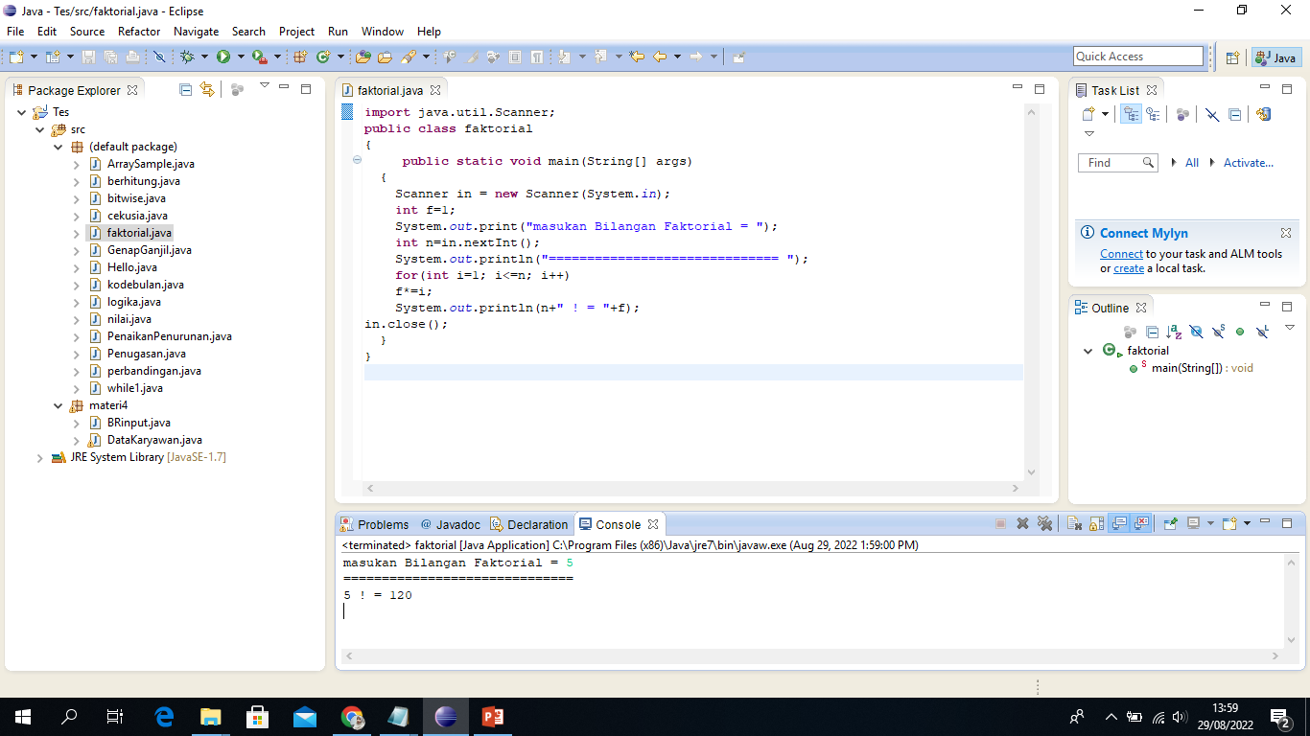
Statement Perulangan For
Contoh Program For
Menghasilkan Output

Slide 6
02
while

Slide 7
Statement Perulangan While
Pernyataan while loop adalah pernyataan atau blok pernyataan yang diulang-ulang sampai mencapai kondisi yang cocok.
Bentuk pernyataan while,
while( boolean_expression ){
statement1;
statement2;
. . .
}
Pernyataan di dalam while loop akan dieksekusi berulang-ulang selama kondisi boolean_expression bernilai benar (true).

Slide 8
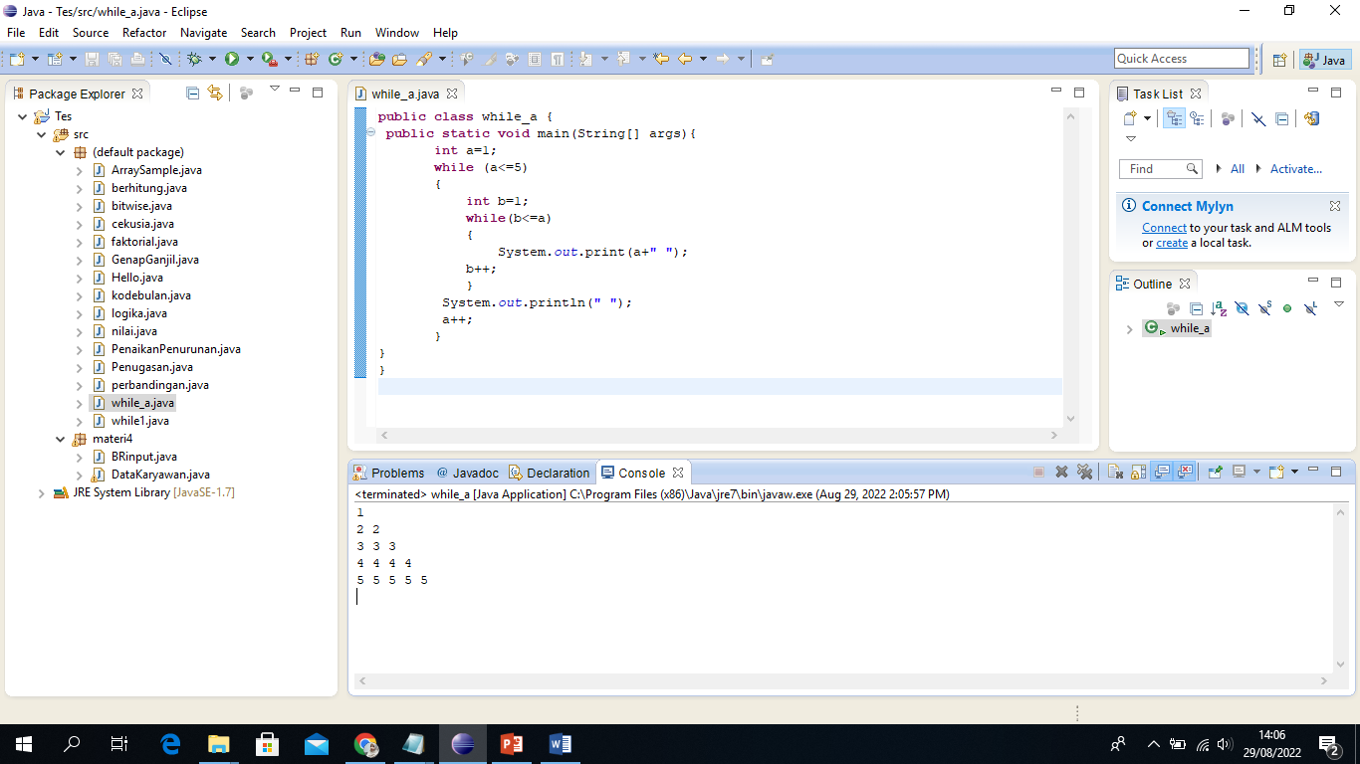
Statement Perulangan While
Contoh Program While
Menghasilkan Output

Slide 9
03
Do While

Slide 10
Statement Perulangan Do While
Pernyataan di dalam do-while loop akan dieksekusi beberapa kali selama kondisi bernilai benar(true).
Perbedaan antara while dan do-while loop adalah dimana pernyataan di dalam do-while loop akan dieksekusi sedikitnya satu kali.
Bentuk pernyataan do-while,
do{
statement1;
statement2;
. . .
}while( boolean_expression );
Pernyataan di dalam do-while loop akan dieksekusi pertama kali, dan akan dievaluasi kondisi dari boolean_expression. Jika nilai pada boolean_expression tersebut bernilai true, pernyataan di dalam do-while loop akan dieksekusi lagi.

Slide 11
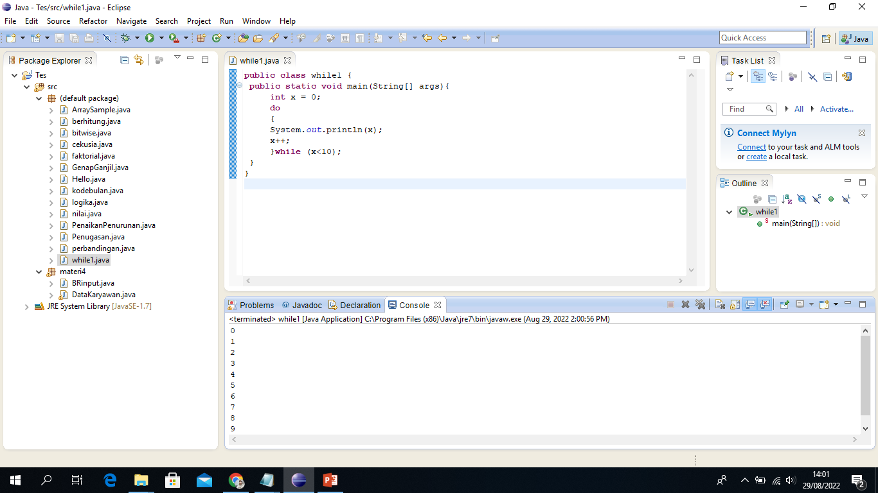
Statement Perulangan Do While
Contoh Program Do While
Menghasilkan Output

Slide 12
Terima
kasih
Tim Penyusun:
1.
2.
3
PROGRAM STUDI INFORMATIKA
UNIVERSITAS GUNADARMA

